Slide 1
אורנוס
12.1.15
יצרו אייל כפיר ועדי שלמה
מורה: רויטל מרום

Slide 2
פרטים כללים
אורנוס הוא כוכב לכת במערכת השמש הנמצא שביעי במערכת השמש. הוא ענק גז. צבעו ירקרק-כחלחל-טורקיז. הוא התגלה בשנת 1781 על ידי וויליאם הרשל. הוא מרוחק 2,870,972,220 קילומטרים מהשמש והטמפרטורה שם היא 215- מעלות. שמו העברי הוא אורון. משמעות השם "אורון" הוא "אור קטן".

Slide 3
אטמוספרה ומסה
האטמוספרה שלו מורכבת בעיקר ממימן, אבל יש בה גם הליום ומעט מאוד מתאן, אמוניה, אתאן ואצטילן. ליבתו עשויה מברזל-צורן וסיליקטים. המסה שלו היא 8.686×10²⁵‎ ק"ג והוא גדול פי 14 מכדה"א.

Slide 4
ירחים
יש לו 27 ירחים, רק 15 מהם ידועים ומפורסמים. כמה מירחיו, אוברון, טיטניה, אומבריאל, אריאל ומירנדה היו יכולים להיחשב כוכבי לכת ננסיים אם היו מסתובבים סביב השמש. כל ירחיו נקראים על שם דמויות ומחזות של וויליאם שייקספיר.

Slide 5
זמן שנה ויממה, קוטר
זמן השנה (הסיבוב סביב השמש) באורנוס הוא 83 שנים ארציות (בכדה"א). זמן היממה (הסיבוב סביב עצמו) באורנוס הוא 17 שעות ו-14 דקות. קוטרו בקו המשווה הוא 51,000 קילומטרים.

Slide 6
מרחק מהשמש וטמפרטורה
אורנוס מרוחק מהשמש מאוד (הכוכב השביעי, אחד לפני אחרון) ומרחקו מהשמש הוא 2,870,972,220 קילומטרים. הטמפרטורה שם נמוכה מאוד בגלל מרחקו מהשמש, והיא 215- מעלות צלזיוס.

Slide 7
הערות ופרטים מעניינים
אורנוס הוא כוכב הלכת הראשון שהתגלה על ידי טלסקופ. למרות שהן הרבה פחות מפורסמות, גם לאורנוס יש טבעות והן עקומות. זאת בגלל שפעם פגע באורנוס אסטרואיד ו''עיקם'' אותו וכוח המשיכה שלו גם "תרם" לעניין ועיקם את טבעותיו על הצד. הוא השלישי בגודלו במערכת השמש.

Slide 8
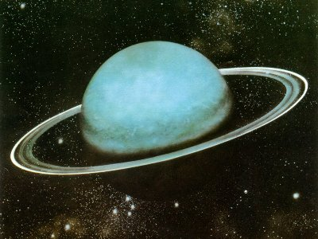
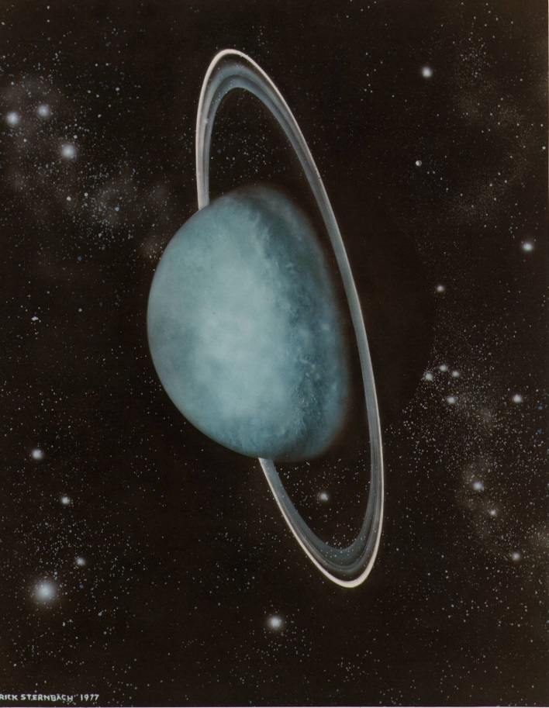
תמונות של אורנוס

Slide 9
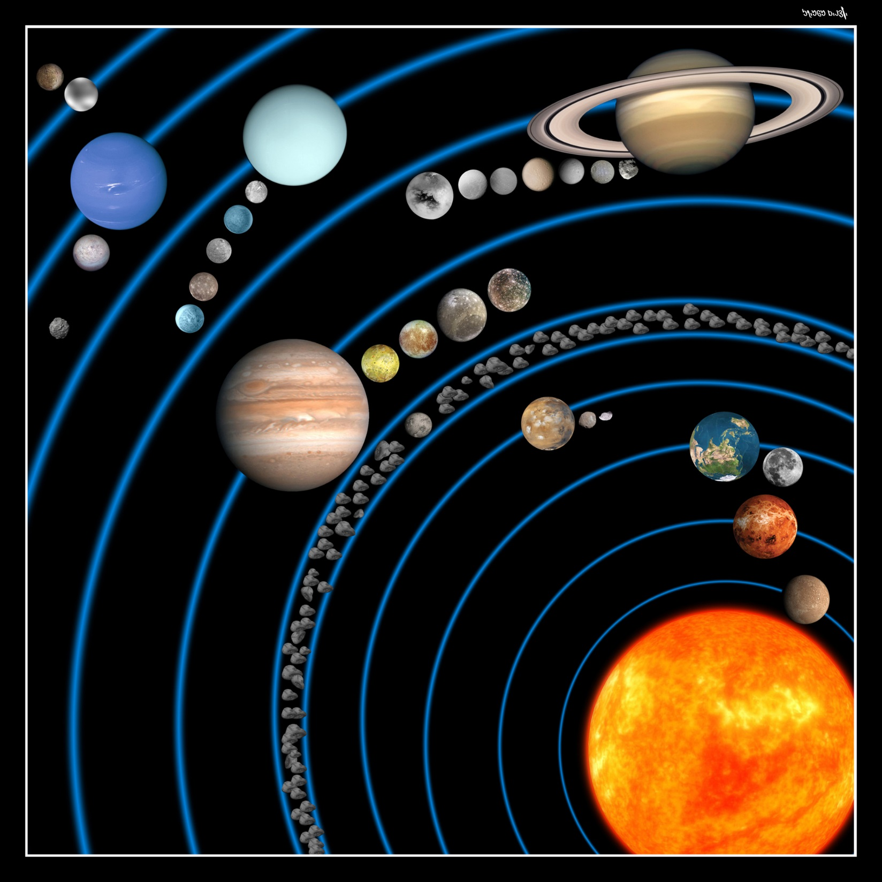
הכוכב שמסומן בעיגול- זהו אורנוס.

